Slide 1
Research on Healthy Anomaly Detection Model Based on Deep Learning from Multiple Time-Series Physiological Signals
Notes:
因为该课程的前部分已经对嵌入式系统的硬件和嵌入式系统的开发语言做了简单的介绍，那么以后的课程内容将对嵌入式系统的软件开发内容进行说明，因为嵌入式系统有自身的一些特点，因此在进行软件开发时，有一些特殊的开发过程及开发过程中需要注意的问题。另外，对于嵌入式系统，有一重要分支：实时系统，那么针对实时系统，需要如何进行实时软件设计

Slide 2
问题描述
生理学时间序列数据获取简单，信息量丰富
针对数据进行异常检测可以预防疾病
确认潜在风险

Slide 3
数据库简介
32位受试者在观看40个一分钟视频的生理信息记录
22位受试者的正面视频
标签：32位受试者对于视频的评价，激励水平、喜欢程度、熟悉程度等
主要支持情感识别等研究

Slide 4
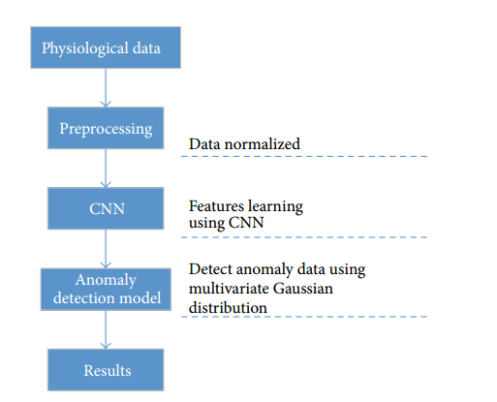
算法结构
数据归一化
训练样本产生cnn的网络参数，输入测试样本提取特征
训练样本特征值
计算均值和协方差
矩阵，测试样本特征值计算
多元高斯分布概率，
与设定的阈值进行对比

Slide 5
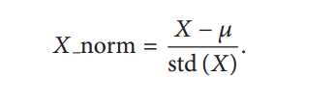
数据预处理

Slide 6
算法结构
数据归一化
训练样本产生cnn的网络参数，输入测试样本提取特征
训练样本特征值
计算均值和协方差
矩阵，测试样本特征值计算
多元高斯分布概率，
与设定的阈值进行对比

Slide 7
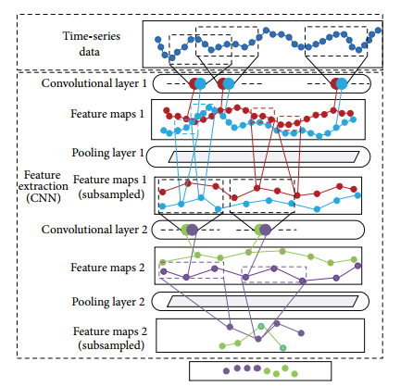
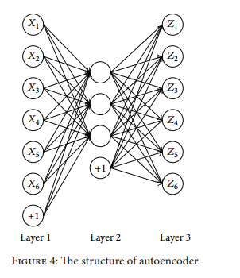



无监督卷积网络
采用自编码器训练cnn，用子集训练AD获得不同的卷积核并进行微调

Slide 8
网络结构
卷积层*12
下采样*2
卷积层*5
下采样*2
激活函数：sigmoid函数
采样方式：最大采样

Slide 9
算法结构
数据归一化
训练样本产生cnn的网络参数，输入测试样本提取特征
训练样本特征值
计算均值和协方差
矩阵，测试样本特征值计算
多元高斯分布概率，
与设定的阈值进行对比

Slide 10
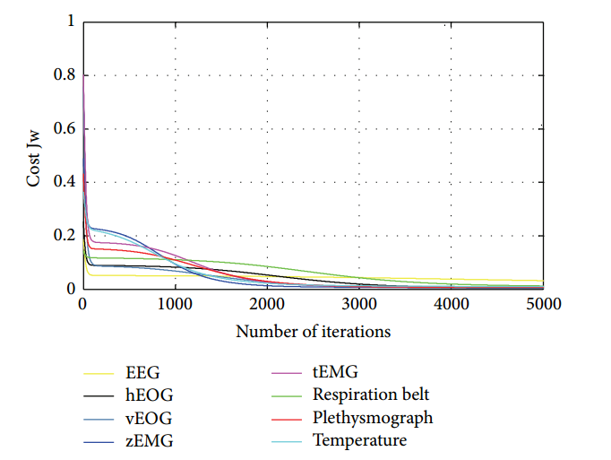
重建误差
迭代次数为5000次时，误差基本趋于稳定

Slide 11
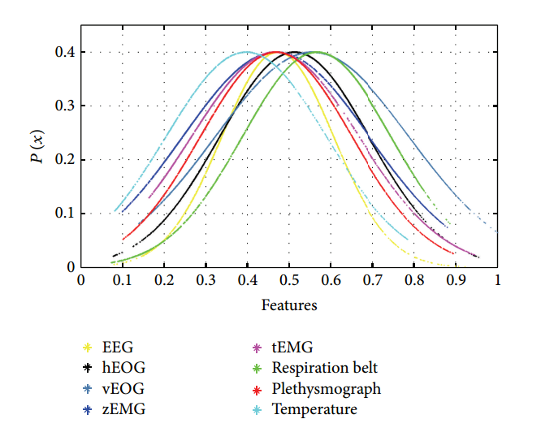
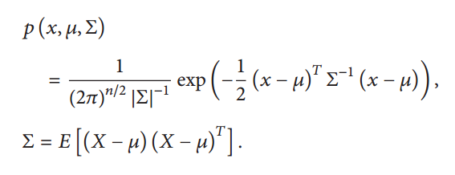
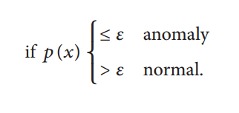
多元高斯分布

Slide 12
展望
无标签数据
对比试验
收集带标签数据
Notes:
http://www.open-open.com/lib/view/open1425626861103.html

